Slide 1


JavaScript进阶
--- 数据类型存储和转换

Slide 2
内容提纲
数据类型分类
数据类型存储
数据类型转换

Slide 3
内容提纲
数据类型分类
数据类型存储
数据类型转换

Slide 4
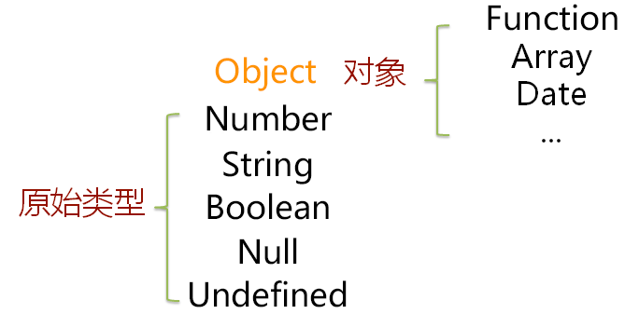
数据类型
ES5 数据类型（6种）及其划分（2类）
基本（原始）类型（Number、String、Boolean、Null、Undefined）
引用（对象）类型（Object（Array、Function、Date等））
函数长度：参数个数
思考：
如何判断数据的数据类型？

Slide 5
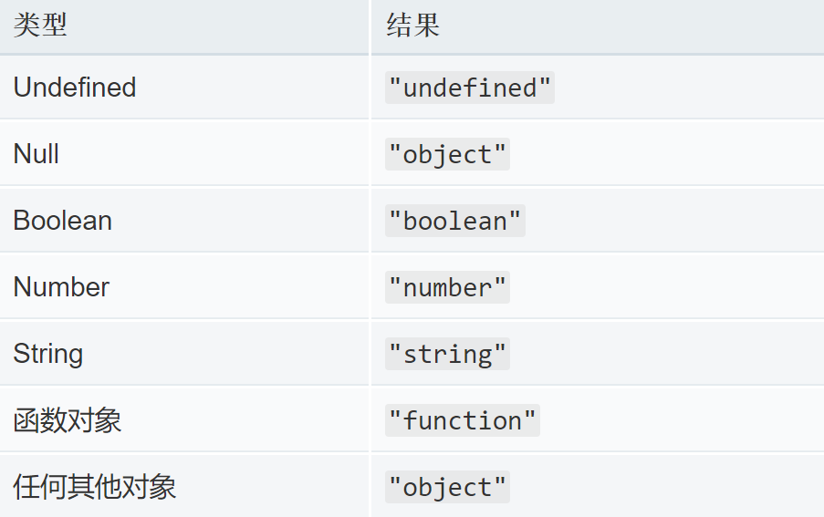
typeof —— 判断数据类型
typeof 操作符
返回一个字符串，表示未经计算的操作数的类型。
typeof operand or typeof (operand)
括号可选
如何区分 Array、Date 等对象呢？

Slide 6
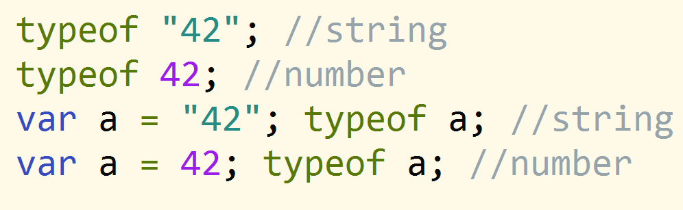
数据、变量和类型
数据、变量和类型
JavaScript 中的变量没有类型
JavaScript 中的数据值有类型
变量可以随时持有任何类型的值
在对变量执行 typeof 操作时，得到的结果并不是该变量的类型，而是该变量持有的值的类型。

Slide 7
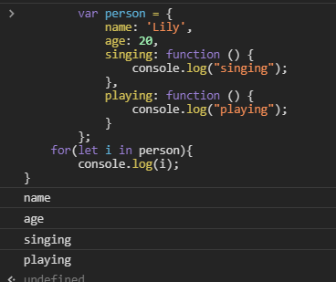
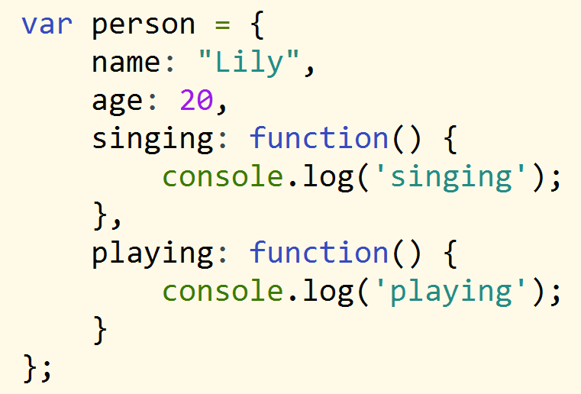
练习
写出遍历 person 对象中的所有属性的代码，并在控制台输出除方法外所有的属性的属性值。
1.html

Slide 8
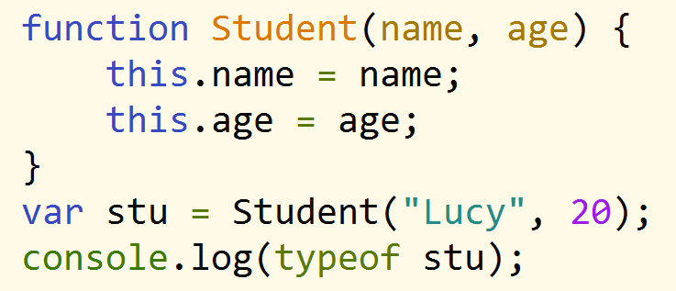
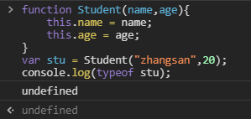
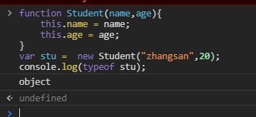
单选题
请问在控制台输出结果为（）。
如果是构造函数，有new，返回object
string
A
B
undefined
null
C
D
object
2.html

Slide 9
内容提纲
数据类型分类
数据类型存储
数据类型转换

Slide 10
变量与内存
变量声明
使用方便的标识符，用于引用计算机内存地址
变量声明指向一块内存空间，用于保存数据
变量赋值
向变量指向的内存空间中存放数据
一般来说，系统会划分出两种不同的内存空间
栈内存（stack）
堆内存（heap）

Slide 11
堆栈内存
栈内存
存储的值大小固定
由系统自动分配内存空间
空间小，运行效率高
堆内存
存储的值大小不定，可动态调整
由程序员通过代码进行分配
空间大，运行效率相对较低

Slide 12
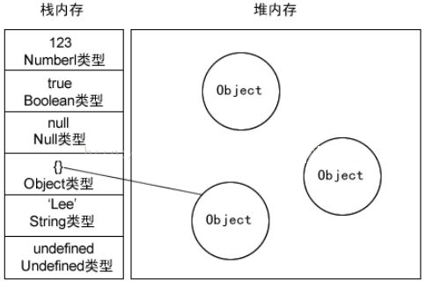
基本类型与引用类型的区别
内存分配方式不同 - 栈区与堆区、存值与存地址、影响变量的生命周期（自动清除、垃圾回收） - 基本数据类型的临时变量分配在栈区 - 引用数据类型的变量的引用（地址）存储在栈区，被引用（指向）的对象存储在堆区
栈区常用来存储函数局部临时变量，一般数据量较小
堆区常用来存储更为复杂的数据结构的对象

Slide 13
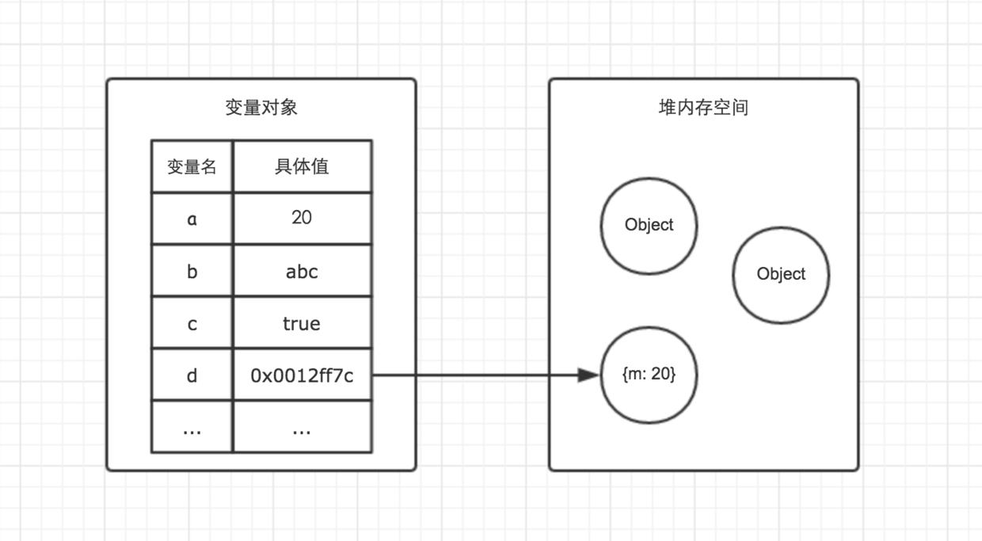
栈/堆
var a = 20;
var b = 'abc';
var c = true;
var d = { m: 20 }
Notes:
https://www.cnblogs.com/dreamingbaobei/p/9815962.html
变量名是给编译器看的，编译器根据变量是局部还是全局分配内存地址或栈空间，所谓的变量名在内存中不存在，操作时转换成地址数存放在寄存器中了

Slide 14
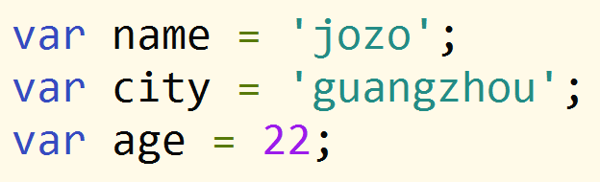
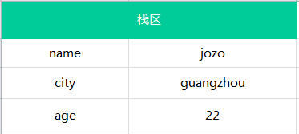
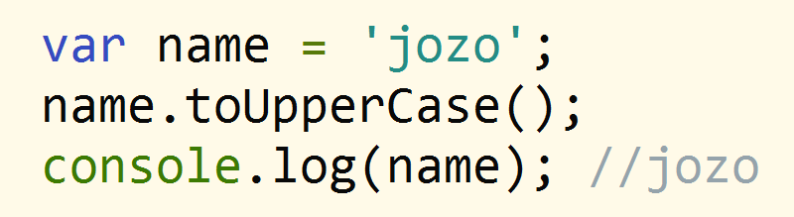
基本类型的存储
基本类型的变量是存放在栈区的
理解基本类型的值的不可变性

Slide 15
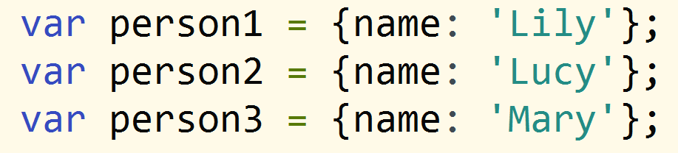
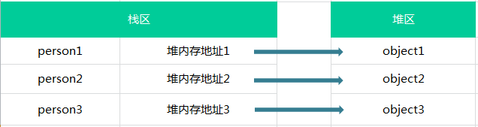
引用类型的存储
引用地址保存在栈内存、引用的对象保存在堆内存中

Slide 16
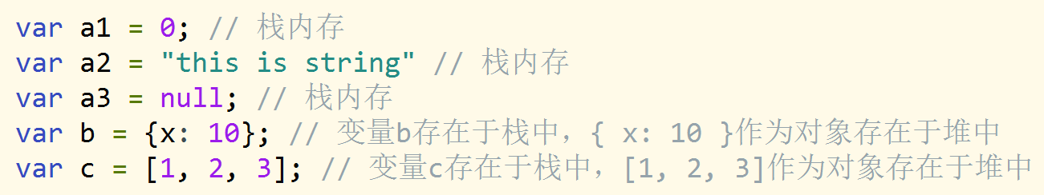
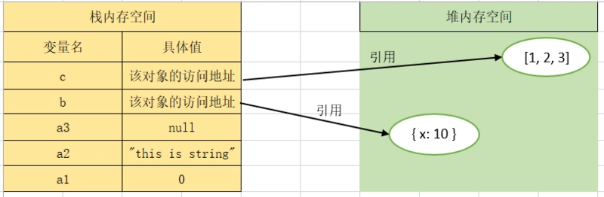
数据类型存储

Slide 17
基本类型与引用类型的区别
基本类型与引用类型的区别
访问机制不同
变量赋值不同
比较变量不同
参数传递不同

Slide 18
访问机制
基本类型的值直接访问
引用类型的值通过引用访问，不能直接访问
首先，从栈中获取该对象的地址引用
其次，再从堆内存中取得我们需要的数据
Notes:
在 javascript 中是不允许直接访问保存在堆内存中的对象的，也就是说不能直接操作对象的内存空间。所以在访问一个对象时，首先得到的是这个对象在堆内存中的地址，然后再按照这个地址去获得这个对象中的值，这就是传说中的按引用访问。而原始类型的值则是可以直接访问到的。

Slide 19
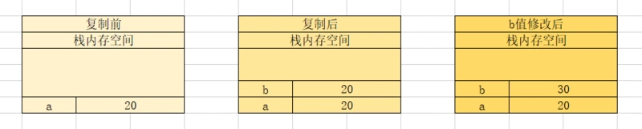
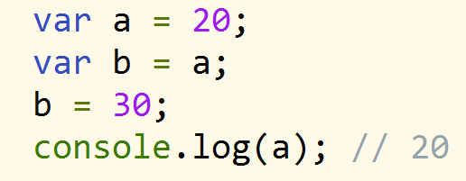
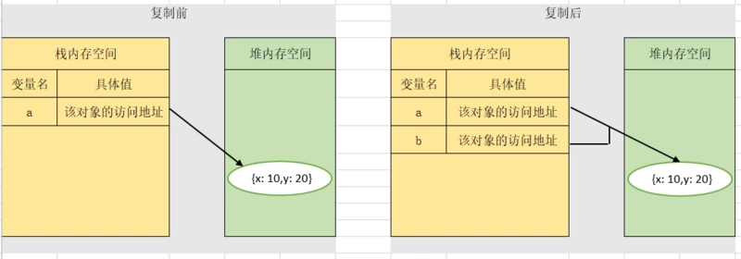
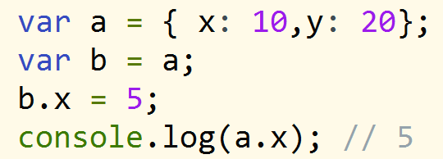
赋值变量（赋值、赋引用、深拷贝与浅拷贝）
基本类型赋值 —— 相互独立互不影响
引用类型赋值
3.html

Slide 20
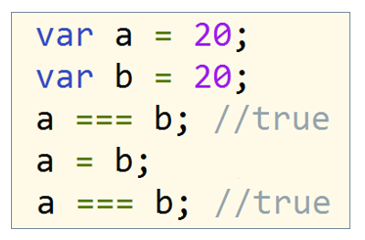
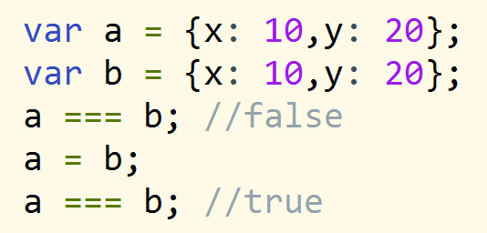
比较变量
基本数据类型与引用类型的比较
值类型是判断变量的值是否相等（值比较）
引用类型是判断所指向的内存空间（地址）是否相同（引用比较）
3.html

Slide 21
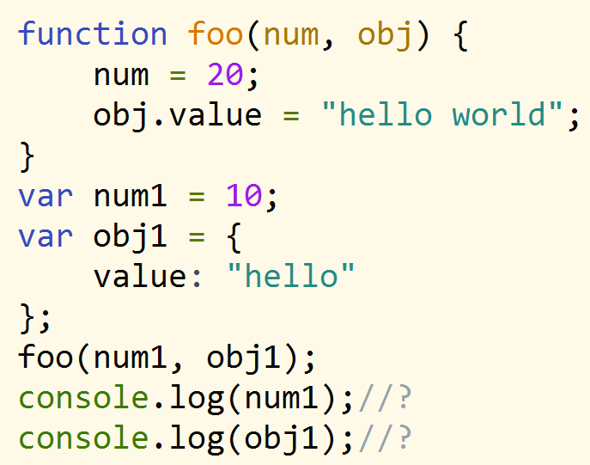
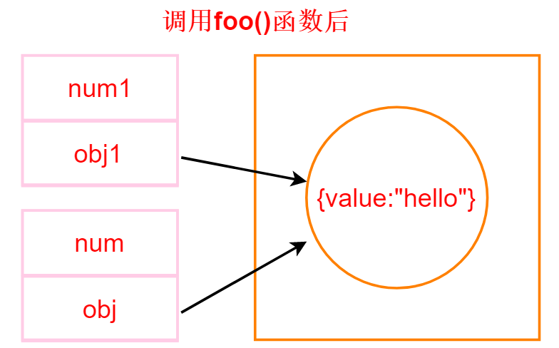
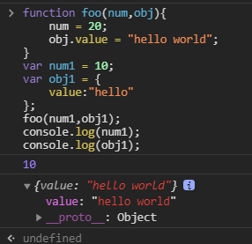
参数传递
ECMAScript 中所有函数的参数都是按值来传递的
基本类型值：把变量里的数据值传递给参数，之后参数和变量互不影响。
引用类型值：把对象的引用（地址）值传递给参数，参数和对象都指向同一个对象，相互影响。
3.html
Notes:
function foo(num, obj) {
num = 20;
obj.value = "hello world";
}
var num1 = 10;
var obj1 = {
value: "hello"
};
foo(num1, obj1);
console.log(num1);//10
console.log(obj1);//hello world

Slide 22
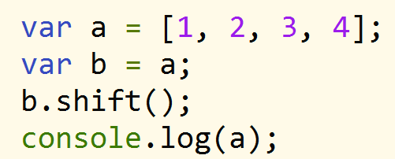
单选题
分析代码，在控制台输出结果为（）。
因为是引用数据类型：所以a=[1,2,3,4]; b指向同一内存；
进行操作：b和a都指向[2,3,4]
A
[1, 2, 3, 4]
B
[ 1, 2, 3]
C
[ 2, 3, 4]
将数组第一个元素从其中删除，并返回第一个元素的值

Slide 23
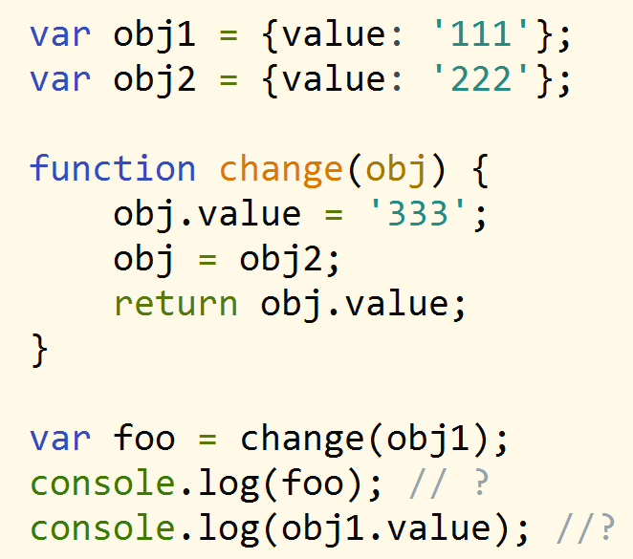
练习
分析变量的存储情况，并回答控制台输出结果。
222
333
4.html

Slide 24
总结
基本数据类型 —— 栈区（数据值）
引用数据类型 —— 栈区（地址）和堆区（数据值）
基本类型与引用类型的应用区别
访问机制不同
变量赋值不同
比较变量不同
参数传递不同
基本类型：数据值
引用类型：引用地址

Slide 25
总结
 | 使用值 | 使用引用
赋值 | 实际赋值的是值，存在两个不同的、独立的副本 | 赋值的只是对数值的引用。如果通过这个新的引用修改了数值，这个改变对原始的引用来说也可见
比较 | 比较的是两个独立的值(通常逐字节比较),以判断它们是否相同 | 比较的是两个引用，以判断它们引用的是否是同一个数值。对两个不同的数值的引用不相等，即使这两个数值是由相同的字节构成的
传递 | 传递给函数的是值的一个独立的副本，对它的改变在函数外部没有影响 | 传递给函数的是对数值的一个引用。如函数通过传递给它的引用修改了数值，这个改变在函数外部也可见

Slide 26
内容提纲
数据类型分类
数据类型存储
数据类型转换

Slide 27
基本数据类型的值
Number类型的值 - 整数与浮点数 - NaN、Infinity、-Infinity、+0、-0
String类型的值 - 空字符、字符和字符串、转义字符
Boolean类型的值 - true、false
Null与Undefined - null、undefined
Notes:
unfefined 表示“没有值”（既不是原始值也不是对象）。访问未初始化的变量、缺失的参数，以及缺失的属性会返回这个。函数中没有任何返回值时也会返回undefined
null表示“没有对象”。在用到对象的时候他表示空值。
null是原型链最顶端的元素，一切皆源于空。

Slide 28
引用数据类型的值
简单对象 - 例：var obj = {name：“Jack”，age：20};
数组 - 例：var arr = [1,2,true,“Hi”];
函数对象 - 例：var foo = function(x,y){...};//函数也是对象（可执行的对象），也有属性和方法
正则对象 - 例：var reg = /^a+b+$/;
Notes:
unfefined 表示“没有值”（既不是原始值也不是对象）。访问未初始化的变量、缺失的参数，以及缺失的属性会返回这个。函数中没有任何返回值时也会返回undefined
null表示“没有对象”。在用到对象的时候他表示空值。
null是原型链最顶端的元素，一切皆源于空。

Slide 29
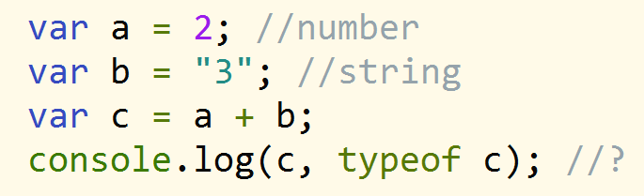
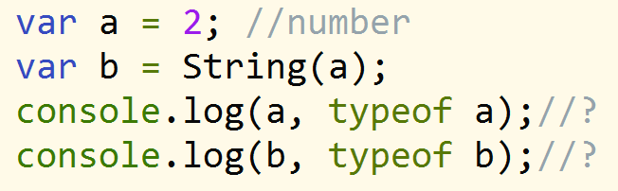
类型转换
类型转换 —— 将值从一种类型转换为另一种类型
隐式类型转换：通常是某些操作的副作用，不易看出
显示类型转换：可以在代码中明显看出
隐式类型转换
强制类型转换
5.html

Slide 30
JavaScript数据类型转换
隐式类型转换 - 使用关系运算符时的转换（==、>、<、引用类型和基本类型比较时） - 使用算数运算符时的转换（'img'+ 3 + '.jpg'; “25”-0;） - 使用逻辑运算符时的转换（ !!0; ） - 执行流程语句时的转换（if(obj){...}）
显式类型转换（使代码更清晰） - Boolean（）、Number（）、String（）、Object（） - 数转为字符串（toString()、toFixed()四舍五入为指定小数位数的数字、toPrecision()超出指定位数时转换为指数计数法、toExponential()转换成指数计数法） -
字符串转为数字（parseInt()、parseFloat()） - 对象转换为原始值（toString()、valueOf()）

Slide 31
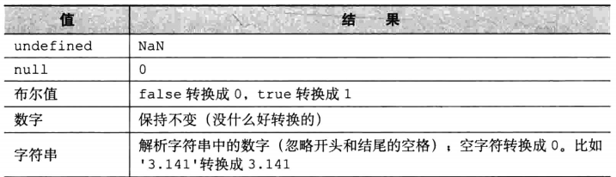
类型转换
转换为 Number 类型规则
强制转换为 Number 类型
parseInt()、parseFloat()、Number()
Notes:
parseInt从左到右一个一个转换，碰到非数字的东西就不转了
parseFloat可以转换小数

Slide 32
NaN
认识 NaN (Not a Number)
表示一个没有意义、不正确的数值
console.log( typeof NaN);
与自身不相等
认识 isNaN( ) 函数
用来检测参数是否为 NaN 值
参数是 "NaN" 时返回 true，否则返回 false
isNaN("123abc")
—— Number
—— NaN !=NaN
—— true

Slide 33
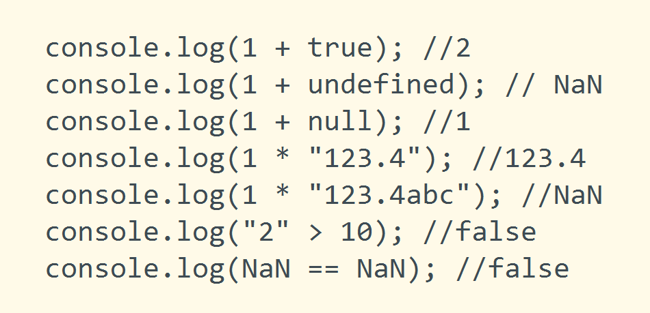
练习
5.html
Notes:
//隐式转换
console.log(1 + true); //2
console.log(1 + undefined); // NaN
console.log(1 + null); //1
console.log(1 * "123.4"); //123.4123.4
console.log(1 * "123.4abc"); //NaN
console.log("2" > 10); //false
console.log("2" > "10"); //true
console.log("abc" > "b"); //false
console.log("abc" > "aad"); //true
console.log(NaN == NaN); //false
console.log(undefined == null); //true
//2.1 : 当关系运算符两边有一边是字符串的时候，会将其他数据类型使用Number()转换，然后比较关系
console.log ( "2" > 10 );//false Number('2') > 10 = 2 > 10 = false
/*2.2： 当关系运算符两边都是字符串的时候，此时同时转成number然后比较关系
重点：此时并不是按照Number()的形式转成数字，而是按照字符串对应的unicode编码来转成数字
使用这个方法可以查看字符的unicode编码： 字符串.charCodeAt(字符下标，默认为0)
*/
console.log ( "2" > "10" );//true '2'.charCodeAt() > '10'.charCodeAt() = 50 > 49 = true
console.log ( "2".charCodeAt () );//数字50
console.log ( "10".charCodeAt () );//数字49（默认返回第一个字符的编码，如果想要查询第二个字符可以传参下标）
//多个字符从左往右依次比较
console.log ( "abc" > "b" );//false 先比较'a' 和 'b'， 'a' 与 'b'不等，则直接得出结果
console.log ( "abc" > "aad" );//true 先比较'a'和'a'，两者相等，继续比较第二个字符 'b' 与 'a' ,得出结果
console.log ( "a".charCodeAt () );//数字97
console.log ( "b".charCodeAt () );//数字98
//2.3 特殊情况(无视规则)：如果数据类型是undefined与null，，得出固定的结果
console.log ( undefined == undefined );//true
console.log ( undefined == null );//true
console.log ( null == null );//true
//2.4 特殊情况（无视规则）：NaN与任何数据比较都是NaN
console.log ( NaN == NaN );//false

Slide 34
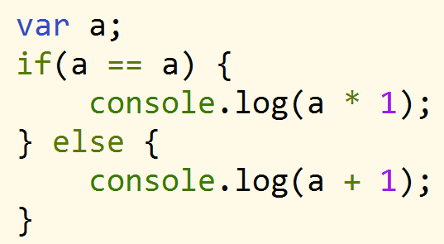
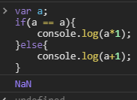
单选题
答案解析
请问在控制台输出结果为（）。
未定义 undefined==undefined
a*1(NaN-->NaN)
此处添加答案解析
null
undefined
A
B
null
1
NaN
C
D
1
5.html
可为此题添加文本、图片、公式等解析，且需将内容全部放在本区域内。正常使用需3.0以上版本
Notes:
var a;
if(a == a) {
console.log(a * 1);
} else {
console.log(a + 1);
}

Slide 35
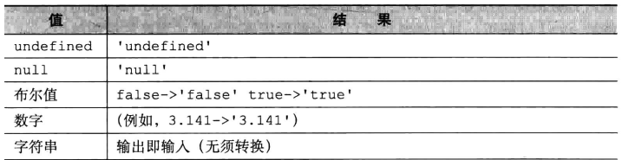
类型转换
转换为 String 类型规则
强制转换为 String 类型
String()

Slide 36
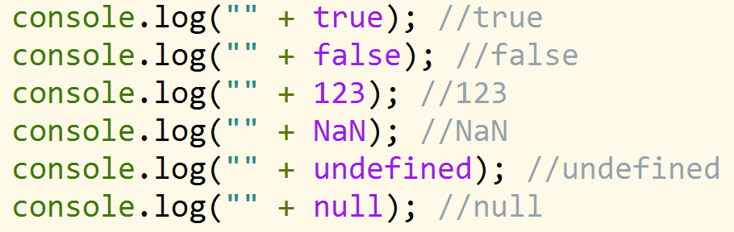
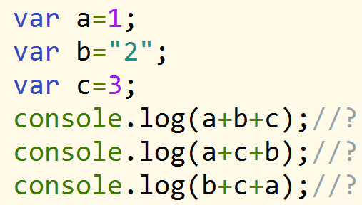
练习
1. “+”运算符左右两侧有字符串时为拼接运算符。
2. 运算符等级相同时，从左往右计算。
123
42
231
5.html

Slide 37
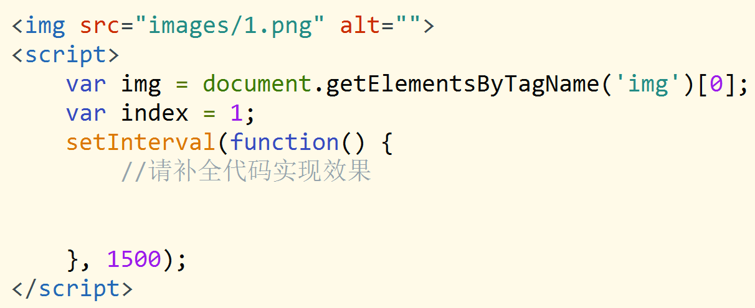
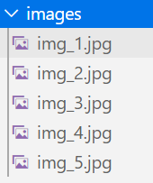
练习
五张图片定时切换效果
6.html
Notes:
<img src="images/1.png" alt="">
<script>
var img = document.getElementsByTagName('img')[0];
var index = 1;
setInterval(function () {
index++;
index %= 5;
img.src = "images/" + index + ".png ";
}, 1500);
</script>

Slide 38
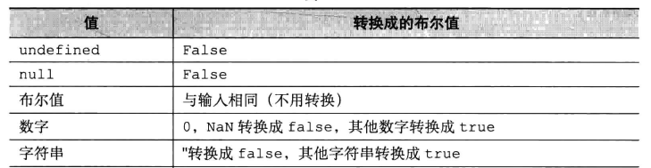
类型转换
转换为 Boolean 类型规则
强制转换为 Boolean 类型
Boolean()

Slide 39
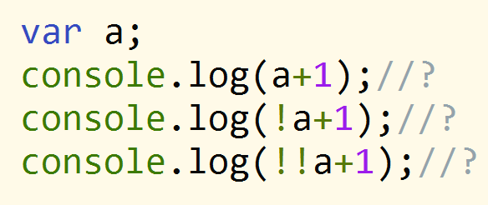
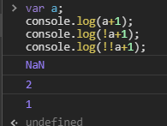
练习
逻辑运算符会将数据类型转换为布尔类型之后再做运算
a未定义undefined
所以a+1 NaN
7.html

Slide 40
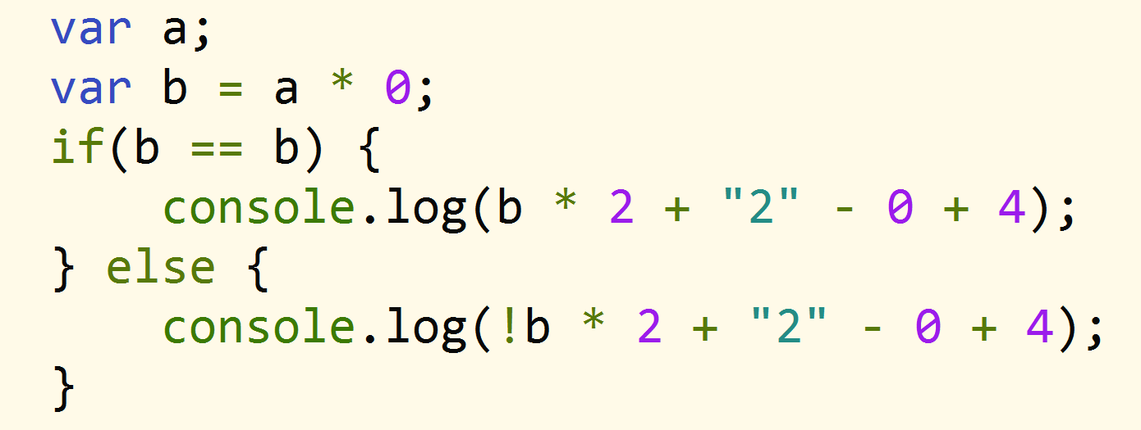
综合练习
NaN
“22”-0+4
26
7.html
Notes:
var a;
var b = a * 0;
if (b == b) {
console.log(b * 2 + "2" - 0 + 4);
} else {
console.log(!b * 2 + "2" - 0 + 4);
}

Slide 41
总结
数据类型转换
转换为 Number
转换为 String
转换为 Boolean

Slide 42
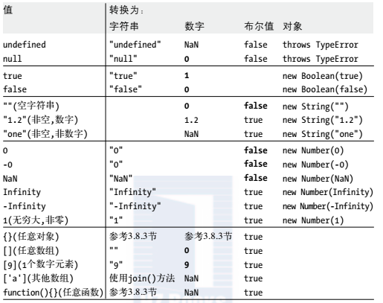
总结 JavaScript数据类型转换
Notes:
undefined和null转换为布尔值 都是false undefined和null无法转换为对象类型

Slide 43
任务
阅读书籍
《你不知道的JavaScript（中卷）》第1/2/4章
总结相关知识点
上传总结到 javascript-advanced-summary 仓库

Slide 44

Thank You！

